Slide 1
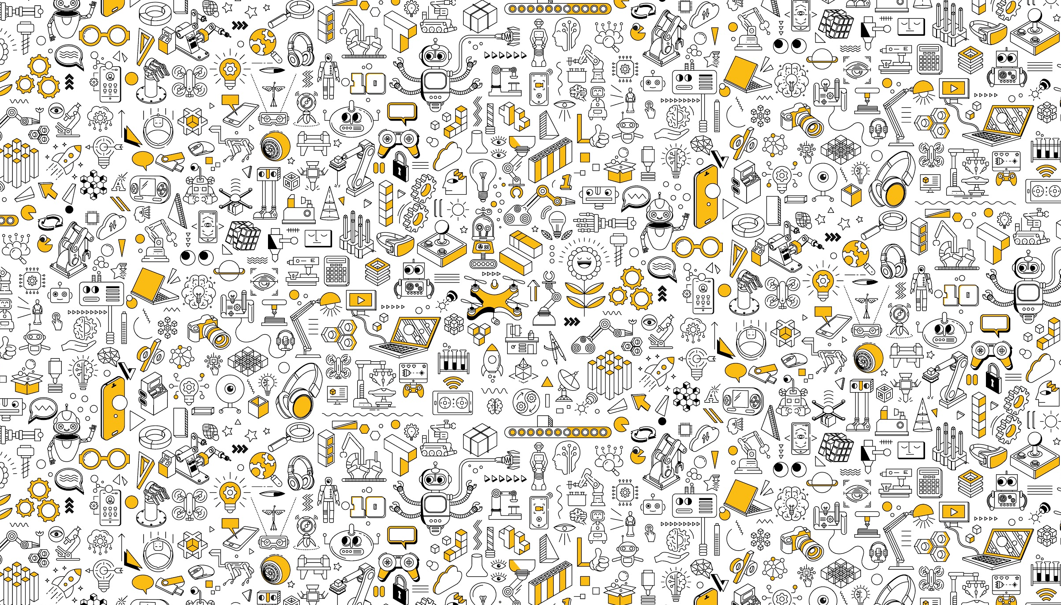

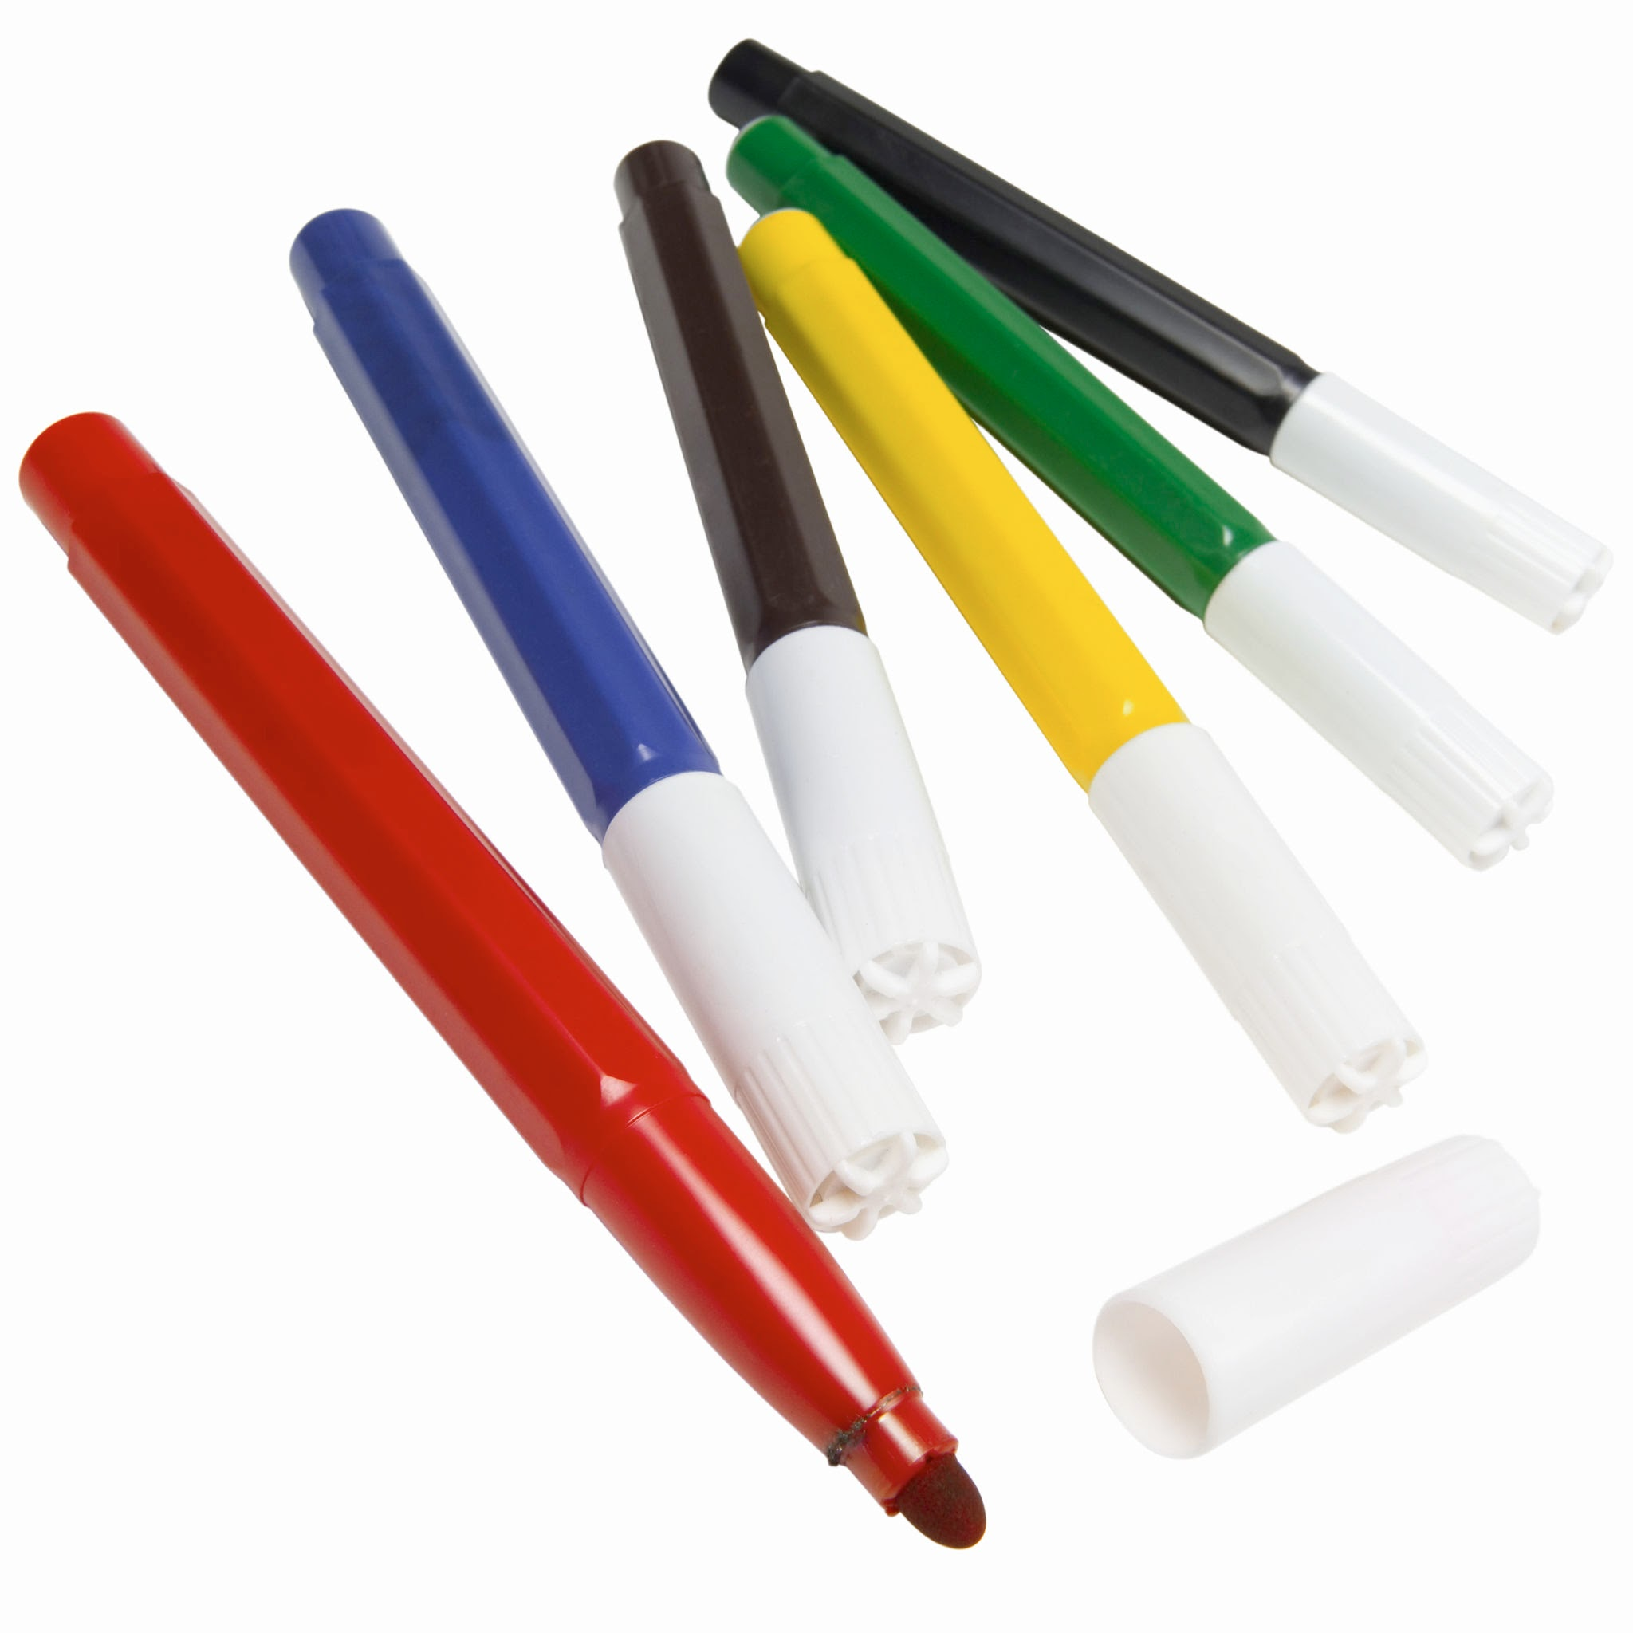
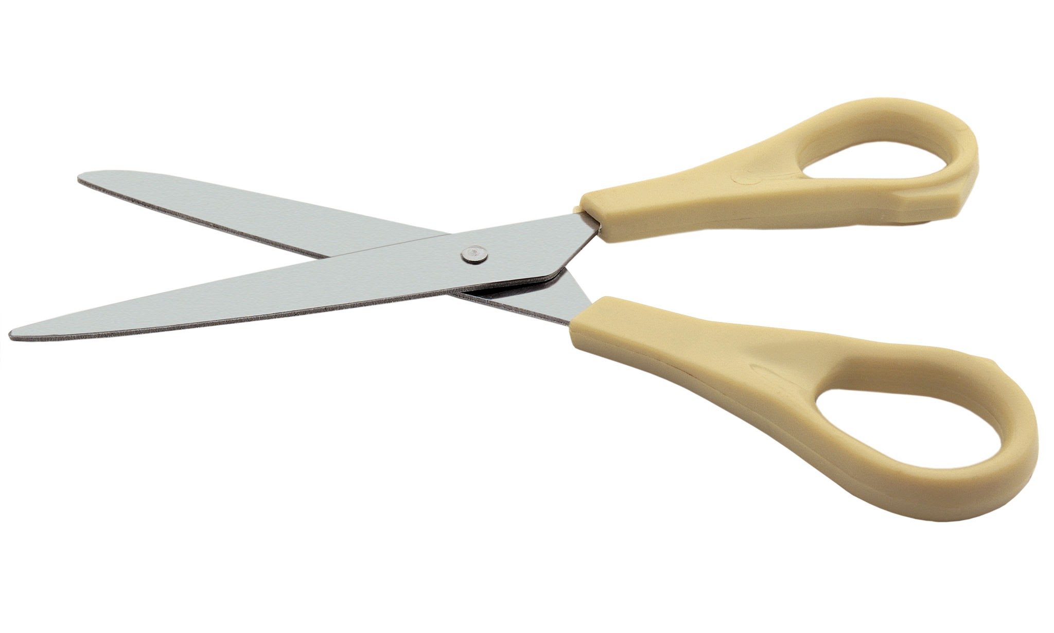
סדנת אנימציה בזום
נא להכין:
נייר לבן רגיל
טושים (עדיף דקים)
מספריים

Slide 2

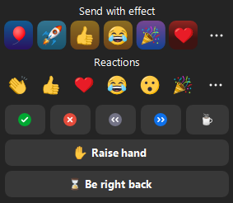
איך קמנו הבוקר?
סמנו באימוג'ים של הזום

Slide 3
קודם כל…
מה זה אנימציה?

Slide 4
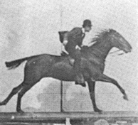
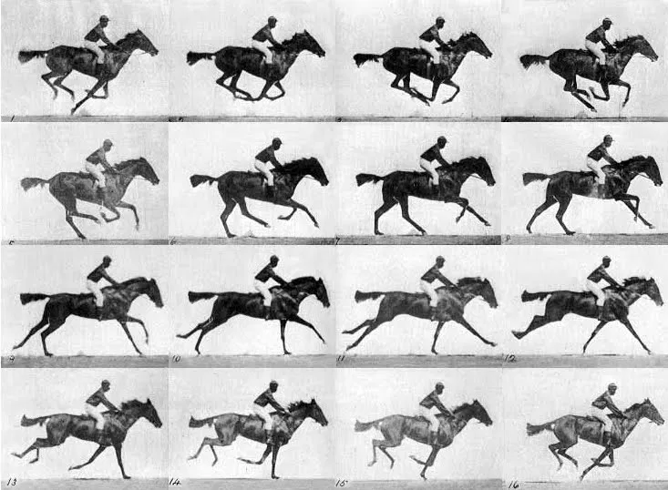

העין והמח שלנו מתרגמים רצף של תמונות כתנועה

Slide 5
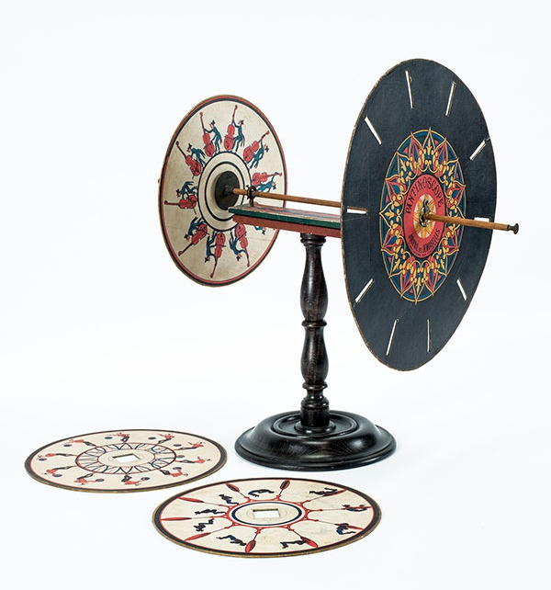
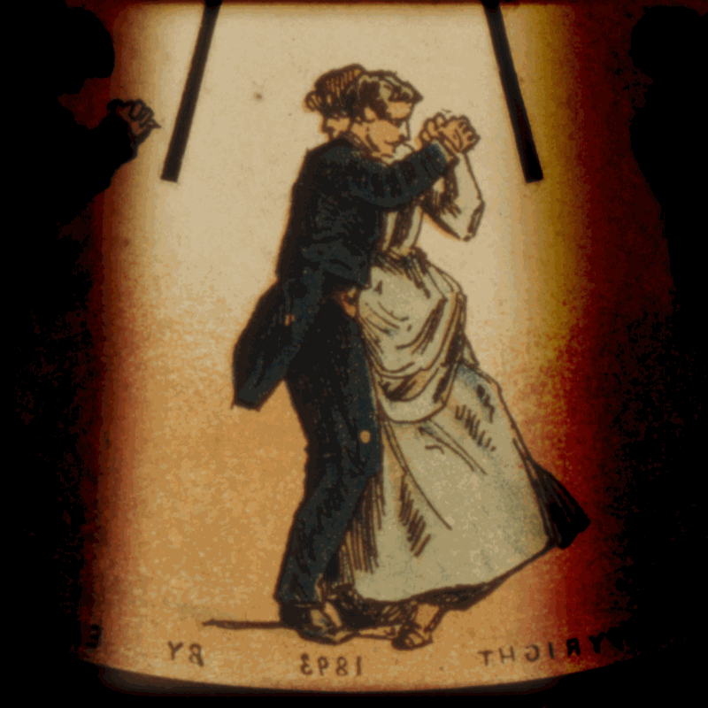
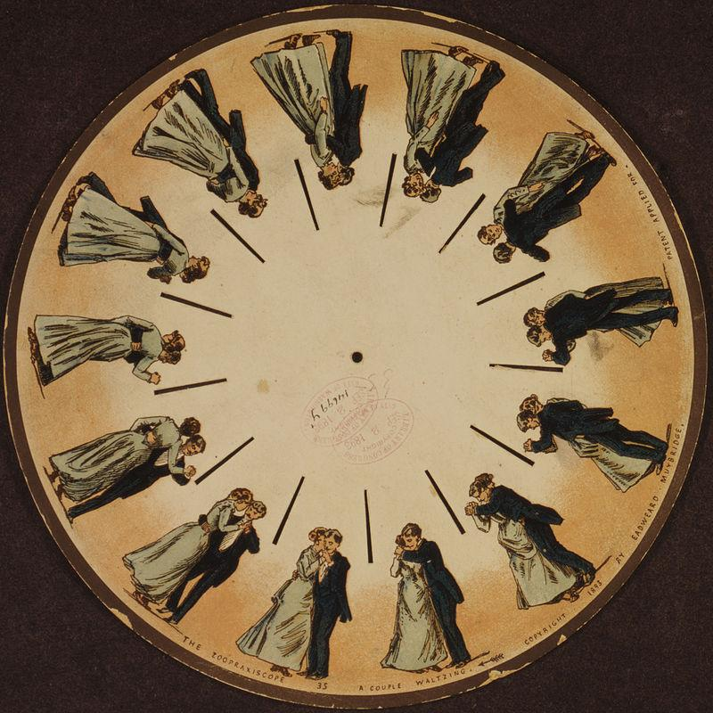
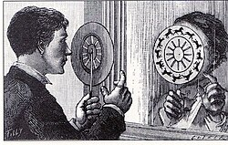
פנקיסטיקופ phenakistoscope משנת 1893

Slide 6
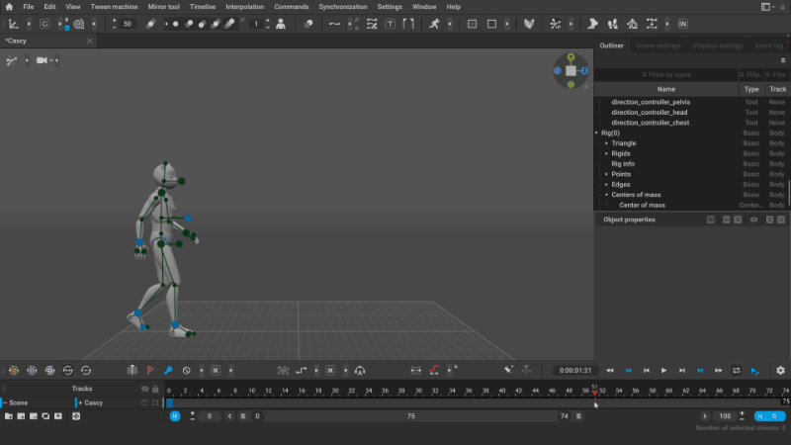
והיום, אנימציה עושים רק במחשב...נכון?

Slide 7
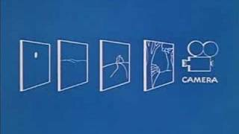
אנימציה קלאסית - אולפני דיסני
הדמות מצויירת על שקופית ומצולמת על גבי רקע.
כשמזיזים קצת את הרקע זה נראה שהדמות מתקדמת.
Notes:
https://youtu.be/YdHTlUGN1zw?si=6nsqA2HwmDstELwn

Slide 8
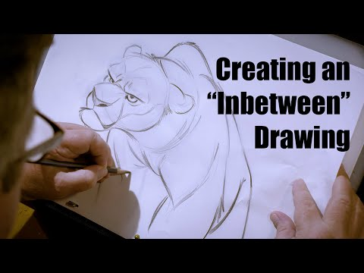
אנימציה קלאסית - אולפני דיסני
העתקת ציור מהדף שמתחת, והוספת שינוי.

Slide 9
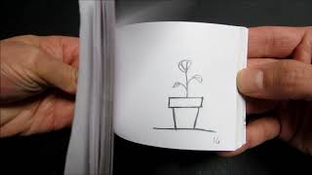
אנימציה Flip Book
רצף של ציורים שמתחלפות מהר על ידי דפדוף.

Slide 10
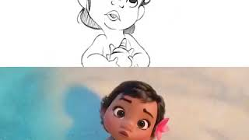
“בדיקת עיפרון"
טיוטה של אנימציה ידנית שנעשית עם ציורים בעיפרון לפני שלב האנימציה הממוחשבת.

Slide 11
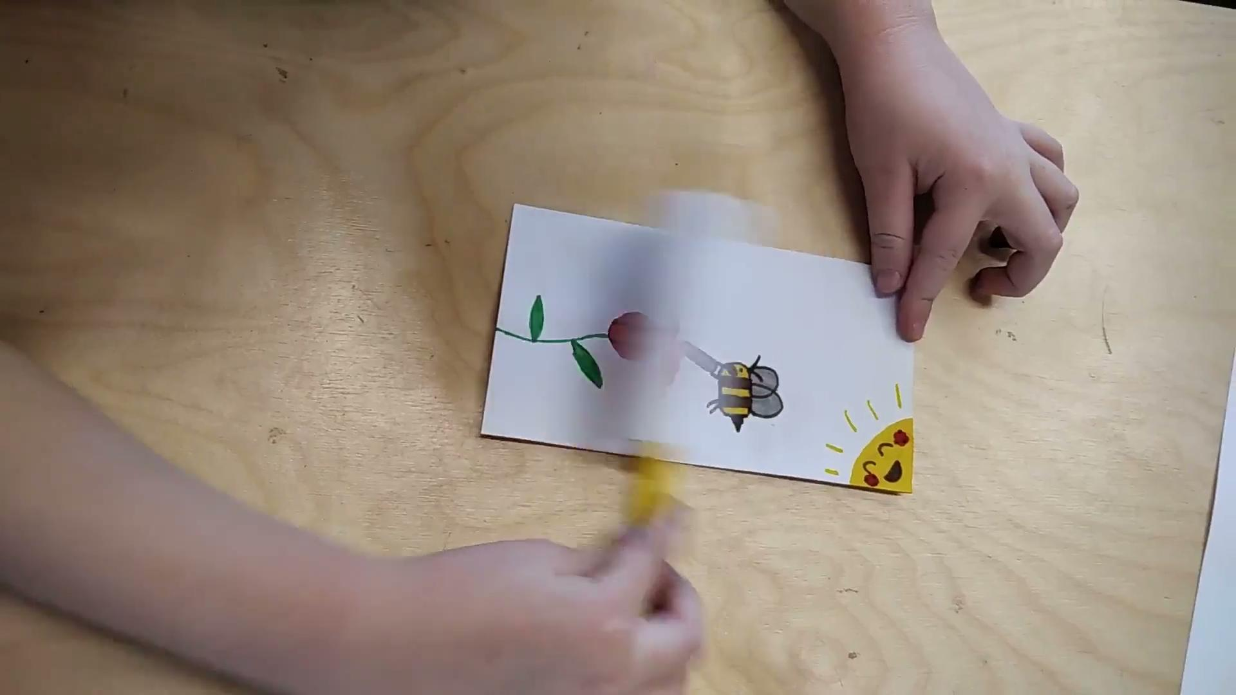

Slide 12
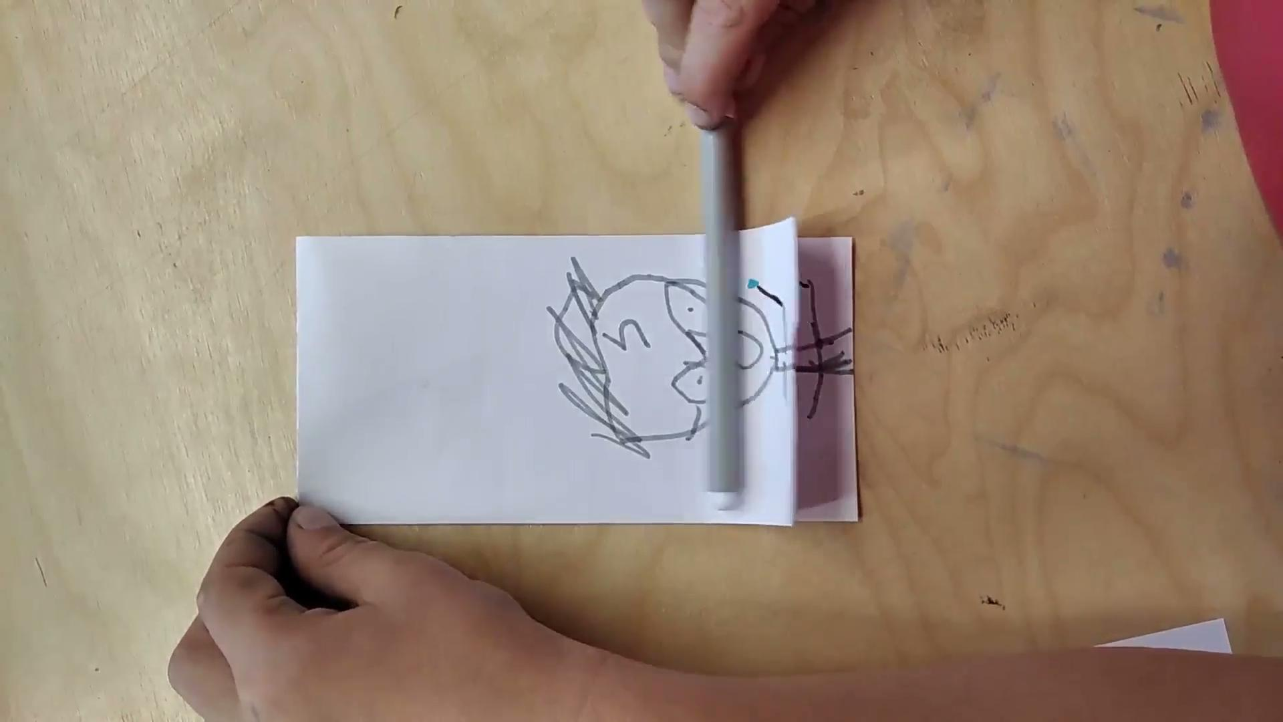

Slide 13

איך נכין כזה בעצמנו?
קודם נצפה בסרטון
ואז נכין ביחד שלב אחרי שלב
Notes:
לשלוח את הקישור בצאט: https://drive.google.com/file/d/1L-UDBKo-LvDmjWWKGTFheoA5Sk7OEWDo/view?usp=sharing

Slide 14
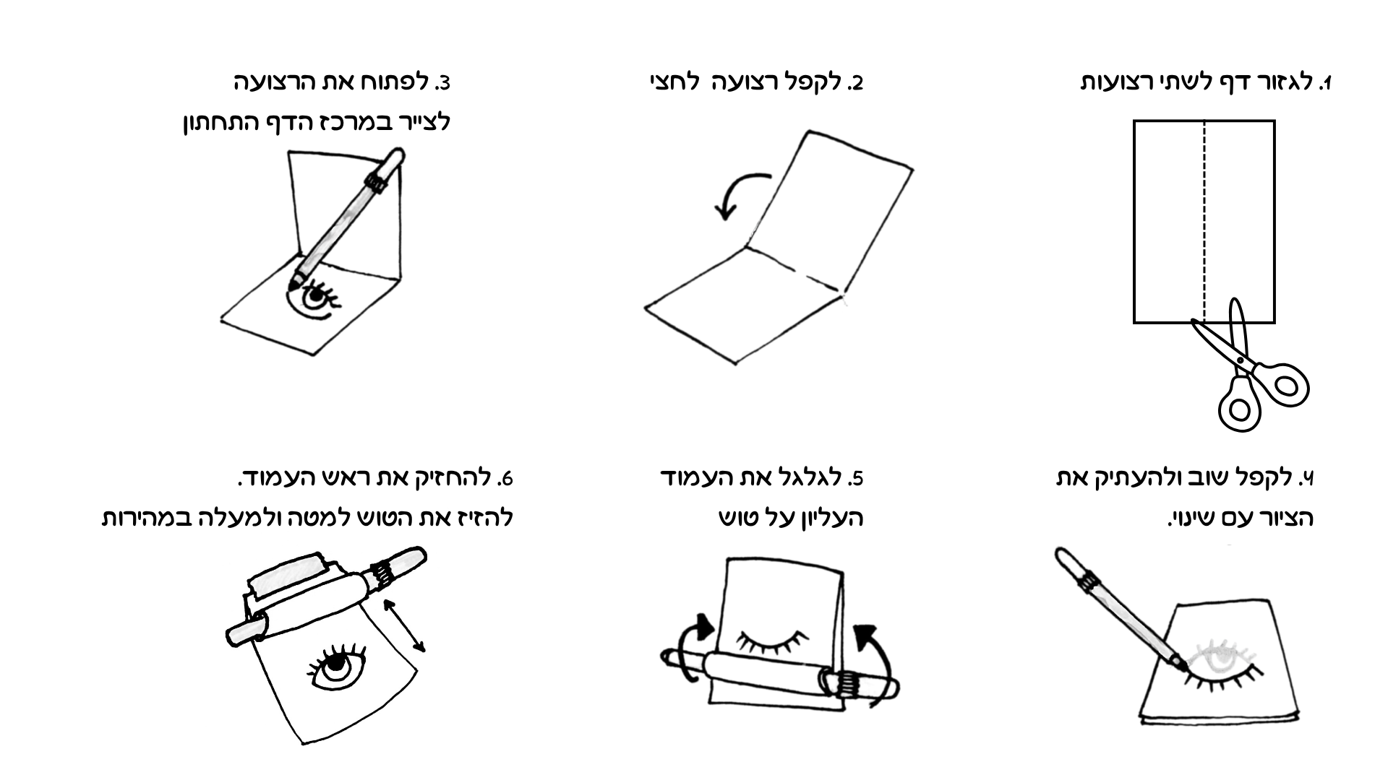

Slide 15

נחזור כשאפשר לצאת מהמתחם המוגן

